Slide 1


Fundamentos de JavaScript
Introducción a JavaScript
Javascript es un lenguaje de programación creado por Netscape con el objetivo de integrarse en html y facilitar la creación de páginas interactivas sin necesidad de utilizar scripts de cgi o java.
El código de javascript , llamado script, se introduce directamente en el documento html y no necesita ser compilado, es el propio navegador el que se encarga de traducir dicho código.
Gracias a javascript podemos desarrollar programas que se ejecuten directamente en el navegador(cliente) de manera que este pueda efectuar determinadas operaciones o tomar decisiones sin necesidad de acceder al servidor. Ejemplo, desarrollar un programa que verifique una clave de acceso para poder acceder a una determinada web, javascript debe comprobar la información dada por el usuario, verificar que sea correcta y actuar.
Destacar también que no todos los navegadores soportan JavaScript.
Es necesario por lo tanto verificar que nuestra página sea soportada por el navegador.
Para definir el inicio de un programa o código se debe utilizar la etiqueta <script languaje=”javascript”> y terminar con </script>
El atributo language indica al navegador el lenguaje script utilizado. En este caso que JavaScript.
Autora: MTAI Lotzy Beatriz Fonseca Chiu Guadalajara, Jalisco, México Agosto 2016

Slide 2
Ejemplo 1
<html>
<body>
<script languaje="JavaScript">
document.write("BIENVENIDO A JAVA")
</script>
</body>
</html>
El código de java puede colocarse en la cabecera o en el cuerpo del documento.
Es importante tener siempre presente que java es un lenguaje que distingue entre mayúsculas y minúsculas.
Fundamentos de JavaScript
Autora: MTAI Lotzy Beatriz Fonseca Chiu Guadalajara, Jalisco, México Agosto 2016

Slide 3
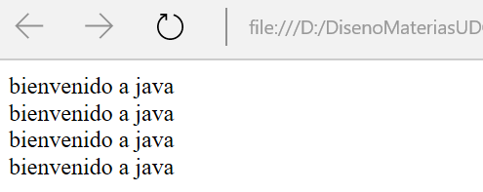
Fundamentos de JavaScript
Introducir comentarios
Los comentarios de una sola línea //
Los comentarios de varias líneas /* y */
Corchetes
Los corchetes se utilizan para definir fragmentos de código de manera que estos no se junten con el resto del programa .
Ejemplo 2
<html>
<body>
<script languaje="javascript">
//definición de función
for(cuenta=1;cuenta<=4;cuenta++)
{
document.write("bienvenido a java"+”<br>”)
}
</script>
</body>
</html>
El punto y coma
La misión del punto y coma en JavaScript es la de separar sentencias que se encuentran en una misma línea. también para indicar el final de la sentencia que ocupa varias líneas.
Resultado en el navegador
Autora: MTAI Lotzy Beatriz Fonseca Chiu Guadalajara, Jalisco, México Agosto 2016

Slide 4
Fundamentos de JavaScript
Variables.
Son lugares en memoria para almacenar datos.
Para declarar una variable se utiliza la palabra clave var seguida del nombre de la variable.
Java diferencia mayúsculas y minúsculas.
var nombre;
var direccion;
Reglas de los nombres de las variables
No números al principio del nombre
No caracteres especiales al inicio del nombre
No espacios en blanco en el nombre
No palabras reservadas de java
Por ejemplo
var 1dato; //esto esta mal
var entrada datos; //esto esta mal
var while;//esto esta mal ya que while es una palabra reservada.
Tipos de variables
variables de cadena //almacenan caracteres
variables numéricas //almacenan números
variables booleanas //almacenan verdadero o falso
Autora: MTAI Lotzy Beatriz Fonseca Chiu Guadalajara, Jalisco, México Agosto 2016

Slide 5
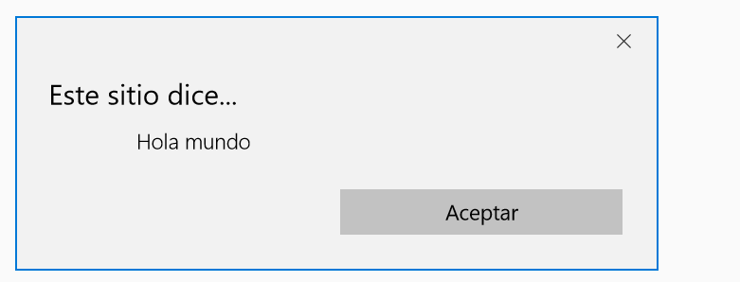
Fundamentos de JavaScript
Ejemplo 3
<html>
<head>
<script languaje="javascript">
var cadena1="\tHola mundo";
var cadena2="\nque tal te va";
//definición de variables
document.write("mi nombre es Lotzy");
alert(cadena1);//función que permite que salga un cuadro de dialogo con un
//botón
alert(cadena2);
</script>
</head>
<body>
</body>
</html>
Variables de cadena ejemplo
var pais=“CHINA”;
var numero=”12345”;
Variables numéricas
var numero=5;
var numero=5.2;
Variables booleanas
f=false;
t=true;
\n salto de línea
\t tabulador
\r retorno de carro
\” comilla doble
Resultado en el navegador
Autora: MTAI Lotzy Beatriz Fonseca Chiu Guadalajara, Jalisco, México Agosto 2016

Slide 6
Fundamentos de JavaScript
Localización de las variables
Las variables pueden ser globales y locales según el lugar en que se hayan definido. Las primeras pueden usarse en cualquier parte del código, y las segundas solo pueden usarse dentro de la función que las define.
Los operadores
Tipos de operadores
operadores aritméticos
operadores lógicos
operadores condicionales
operadores de asignación
Operadores aritméticos
+ suma
- resta
* multiplicación
/ división
% modulo residuo de la división
++incremento
-- decremento
!negación
Operadores lógicos
Los operadores lógicos o booleanos se emplean para que un programa tome una decisión en función de un calculo lógico. los valores obtenidos son true, false.
&& and y
|| o u or
!negación no o not
Operadores de comparación
Los operadores de comparación
>
<
<=
>=
==
!= diferente
Autora: MTAI Lotzy Beatriz Fonseca Chiu Guadalajara, Jalisco, México Agosto 2016

Slide 7
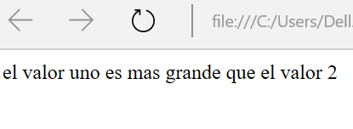
Estructuras
if
for
while
do while
Fundamentos de JavaScript
El comando if se emplea cuando es necesario ejecutar un fragmento de código en función de los valores de determinadas variables.
Ejemplo 4:
<html>
<body>
<head>
<script languaje="javascript">
var valor1, valor2 ;
valor1=20 ;
valor2=10 ;
if(valor1>=valor2) {//si valor1 mayor igual que valor 2 realiza lo siguiente
document.write("el valor uno es mas grande que el valor 2");
}
else//si no se cumple la condición entonces
document.write(“el valor dos es mas grande que el valor1”);
</script>
</head>
</body>
</html>
Resultado en el navegador
Autora: MTAI Lotzy Beatriz Fonseca Chiu Guadalajara, Jalisco, México Agosto 2016

Slide 8
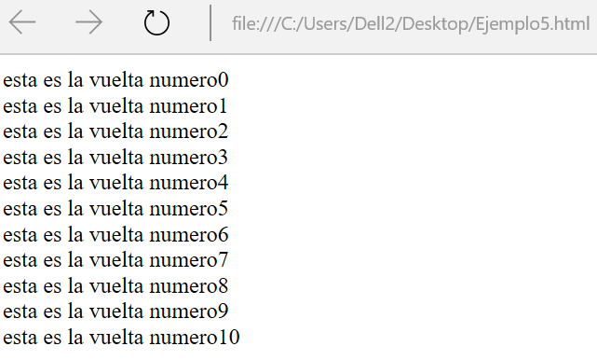
Estructuras if anidadas
Los bucles if pueden estar formados por muchas estructuras if, es decir, estructuras if que están colocadas dentro de otras.
Bucles for
Los bucles for los utilizaremos como contadores. gracias a ellos podremos hacer que un proceso se repita un numero de veces determinado.
for(valor inicial;valor final; incremento o decremento){
}
Fundamentos de JavaScript
Resultado en el navegador
Ejemplo 5:
<html>
<body>
<script languaje="javascript">
var contador=0 ;
for(contador==0;contador<=10;contador++){
document.write(“esta es la vuelta numero”+contador+”<br>”);
}
</script>
</body>
</html>
Autora: MTAI Lotzy Beatriz Fonseca Chiu Guadalajara, Jalisco, México Agosto 2016

Slide 9
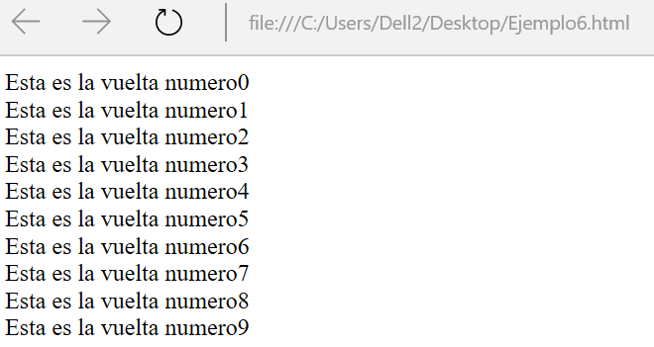
Los bucles while
La instrucción while ejecuta de manera constante una determinada secuencia de código siempre y cuando se cumpla la condición.
while(condicion){
}
Ejemplo 6:
<html>
<body>
<script languaje="javascript">
var contador=0 ;
while (contador<10){
document.write(“esta es la vuelta numero”+contador+”<br>”);
contador++;
}
</script>
</head>
</body>
</html>
Fundamentos de JavaScript
Resultado en el navegador
Autora: MTAI Lotzy Beatriz Fonseca Chiu Guadalajara, Jalisco, México Agosto 2016

Slide 10
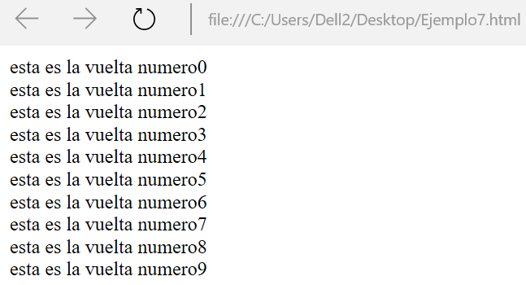
Los bucles do while
Este bucle se ejecuta por lo menos una vez.
do{
}while(condicion);
Ejemplo 7:
<html>
<body>
<script languaje="javascript">
var contador=0 ;
do{
document.write("esta es la vuelta numero"+contador+"<br>");
contador++;
}while(contador<10);
</script>
</head>
</body>
</html>
Fundamentos de JavaScript
Resultado en el navegador
Autora: MTAI Lotzy Beatriz Fonseca Chiu Guadalajara, Jalisco, México Agosto 2016

Slide 11
Ventanas de confirmación
La ventana alert de confirmación.
Ejemplo 8
<html>
<body>
<script languaje="javascript">
function confirmalerta()
{
if(confirm(“mensaje de confirmación.\r¿estas de acuerdo?”))
{
alert(“muy bien has pulsado aceptar”);
}//fin del if
else
{
alert(“has pulsado cancelar”);
}//fin del else
}//fin de la funcion
</script>
<form>//inicio de forma
<p>ejemplo ventana de confirmación<br>
<input type=”button” value=”pulsa aqui” onclick=”confirmalerta()”>
</form>//fin de forma
</body>
</html>
Fundamentos de JavaScript
En este ejemplo se puede observar que
si en una estructura if/else se especifica la instrucción confirm y se añaden las correspondientes opciones al condicional, podemos hacer que a través de dicha ventana de dialogo el usuario pueda tomar decisiones de manera directa.
Autora: MTAI Lotzy Beatriz Fonseca Chiu Guadalajara, Jalisco, México Agosto 2016

Slide 12
Objetos,funciones y metodos
Los objetos, las funciones y los métodos van a permitir realizar tareas mucho más impactantes.
A continuación se tratan los fundamentos de la programación orientada a objetos, que consiste en agrupar conceptos relacionados entre sí.
Los objetos
Un objeto es una agrupación de variables denominadas propiedades que realizan operaciones con las variables propias del mismo, es decir, un conjunto de datos definidos por el usuario junto con las operaciones que actúan sobre ellos. Como ejemplo. un ordenador. sus propiedades serían su procesador, disco duro, memoria,etc..
Y además , con él podemos jugar estudiar o dibujar, por ejemplo.
Podemos definir un grupo de datos determinado sobre lo que actuarán unas determinadas funciones u operaciones.
En JavaScript podemos crear nuestros propios objetos o utilizar los implementados por el lenguaje.
Fundamentos de JavaScript
Autora: MTAI Lotzy Beatriz Fonseca Chiu Guadalajara, Jalisco, México Agosto 2016

Slide 13
Propiedades de un objeto
Un objeto en javascript tiene una serie de propiedades asociadas a el. Para acceder a dichas propiedades utilizaremos la notación del punto.
objeto.propiedad
Un ejemplo para entender el funcionamiento de los objetos. imaginemos un objeto llamado miordenador, con las propiedades marca, cpu y memoria.
miordenador.marca=”hp”;
miordenador.cpu=”pentium150”;
miordenador.memoria=”64mb”;
De acuerdo al ejemplo, para acceder a las distintas propiedades del objeto deberemos indicar el nombre de dicho objeto y el nombre de la propiedad, ambos separados por un punto.
Fundamentos de JavaScript
Autora: MTAI Lotzy Beatriz Fonseca Chiu Guadalajara, Jalisco, México Agosto 2016

Slide 14
Ejemplo 9:
<html>
<head>
<title>ejemplo de funciones</title>
<script languaje="javascript">
function saludo()
{
document.write("hola amigos, esto es un saludo");
}//fin de la funcion
</script>
</head>
<body>
<script languaje="javascript">
saludo();
</script>
</body>
</html>
Para que una función devuelva el resultado de una serie de operaciones procedentes de la misma función se utiliza la instrucción return.
Fundamentos de JavaScript
Autora: MTAI Lotzy Beatriz Fonseca Chiu Guadalajara, Jalisco, México Agosto 2016

Slide 15
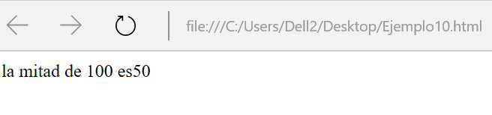
Ejemplo 10:
<html>
<head>
<title>ejmplo de funciones</title>
<script languaje="javascript">
function mitad(valor)
{
return valor/2;
}//fin de la funcion
</script>
</head>
<body>
<script languaje="javascript">
document.write("la mitad de 100 es"+mitad(100));
</script>
</body>
</html>
Argumentos de la función
Los argumentos de una función permiten que el resultado varié según el valor indicado en la misma. Los argumentos pueden ser variables, números u objetos. Ejemplo una función que muestre distintas ventanas en función del resultado obtenido.
En el siguiente script se muestra el método de definición de los argumentos de la función y posteriormente, el modo de llamar a cada argumento.
Fundamentos de JavaScript
Resultado en el navegador
Autora: MTAI Lotzy Beatriz Fonseca Chiu Guadalajara, Jalisco, México Agosto 2016

Slide 16
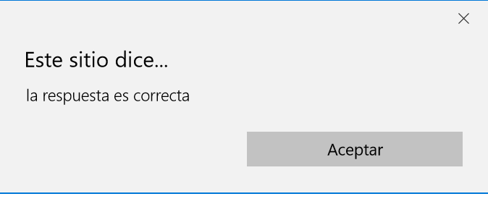
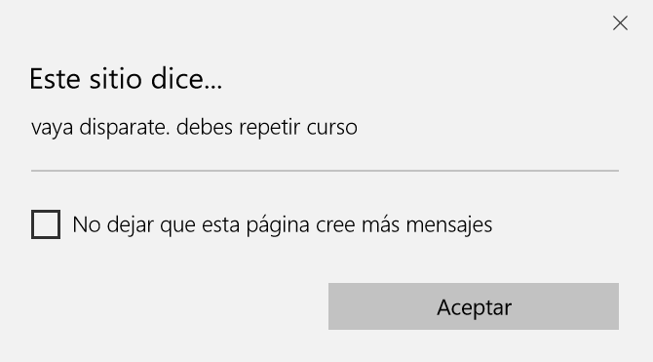
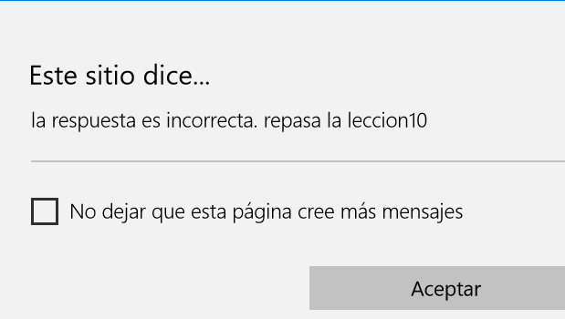
Ejemplo 11:
<html>
<head>
<title>ejmplo de funciones</title>
<script languaje="javascript">
function mensaje(respuesta)
{
if(respuesta==0)
alert("la respuesta es correcta");
if(respuesta==2)
alert("la respuesta es incorrecta. repasa la leccion10");
if(respuesta==1)
alert("vaya disparate. debes repetir curso");
if(respuesta>=3)
alert("respuesta fuera de rango");
}//fin de la funcion
</script>
</head>
Fundamentos de JavaScript
<body>
<script languaje="javascript">
mensaje(0);
mensaje(1);
mensaje(2);
mensaje(5);
</script>
</body>
</html>
Autora: MTAI Lotzy Beatriz Fonseca Chiu Guadalajara, Jalisco, México Agosto 2016

Slide 17
Los metodos
Un método es una función asociada a un objeto y particular a los objetos del tipo que las define. Un método es una acción que ejecutamos sobre los datos de un objeto. Los métodos se definen en el mismo sitio que las funciones y de la misma manera, asociándolos posteriormente a un objeto ya existente. La sintaxis para definir un método es la siguiente:
objeto.nombremetodo=nombrefuncion
Y para hacer la llamada al método:
objeto.nombremetodo(parametro1,parametro2...)
Creación de objetos
JavaScript dispone de una serie de objetos predefinidos, pero también podemos crear nuestros propios objetos según sea necesario. Los pasos a seguir para definir un objeto nuevo son dos:
Definir un tipo de objeto a través de una función
Crear una instancia del objeto usando la palabra new.
Para definir un tipo de objeto deberemos especificar el nombre de la función, sus propiedades y métodos.
Fundamentos de JavaScript
Autora: MTAI Lotzy Beatriz Fonseca Chiu Guadalajara, Jalisco, México Agosto 2016

Slide 18
function nombretipoobjeto(propiedad1,propiedad2,...)
{
this.propiedad1=propiedad1
this.propiedad2=propiedad2
....
}
La palabra reservada this se utiliza para hacer referencia al objeto actual.
Se usa generalmente cuando pasamos objetos como parámetros a funciones y dentro de estas para acceder a las propiedades de los objetos.
Un ejemplo: definamos una función llamada ordenador con tres propiedades: marca, cpu y memoria.
function ordenador(marca,cpu,memoria)
{
this.marca=marca;
this.cpu=cpu;
this.memoria=memoria;
}
Fundamentos de JavaScript
Autora: MTAI Lotzy Beatriz Fonseca Chiu Guadalajara, Jalisco, México Agosto 2016

Slide 19
Creemos un objeto para ese tipo, lo llamaremos miordenador, y le asignaremos valores específicos a sus propiedades.
miordenador=new ordenador(“hp”,”pentium150”,”64mb”)
Pueden crearse tantas instancias de un tipo como sean necesarias.
miordenador=new ordenador(“hp”,”pentium150”,64mb”)
miordenador=new ordenador(“philips”,”pentium200”,64mb”)
miordenador=new ordenador(“acer”,”pentium133”,16mb”)
Fundamentos de JavaScript
Autora: MTAI Lotzy Beatriz Fonseca Chiu Guadalajara, Jalisco, México Agosto 2016

Slide 20
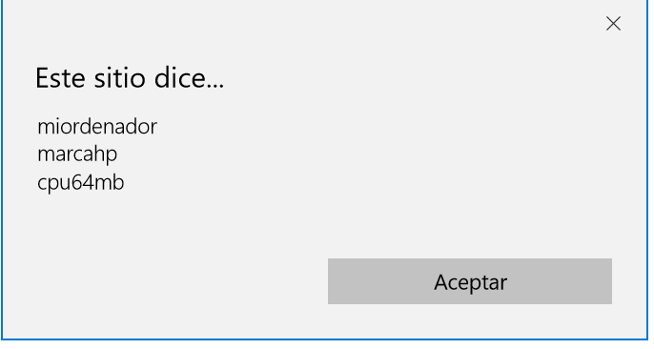
Podríamos mostrar en pantalla las propiedades de los objetos definidos. Ejemplo 12.
<html>
<head>
<title>ejmplo de objetos</title>
</head>
<body>
<script languaje="javascript">
function ordenador(marca,cpu,memoria)
{
this.marca=marca;
this.cpu=cpu;
this.memoria=memoria;
}//fin de la funcion
miordenador=new ordenador("hp","pentium150","64mb")
miordenador_dos=new ordenador("philips","pentium200","64mb")
miordenador_tres=new ordenador("acer","pentium133","16mb")
var mensaje;
/*caracter especial de salto de linea\r
*/
mensaje="miordenador\rmarca"+miordenador.marca+"\n"+"cpu"+miordenador.memoria+"\n";
alert(mensaje);
mensaje="miordenador_dos\rmarca"+miordenador_dos.marca+"\n"+"cpu"+miordenador_dos.memoria+"\n";
alert(mensaje);
mensaje="miordenador_tres\rmarca"+miordenador_tres.marca+"\n"+"cpu"+miordenador_tres.memoria+"\n";
alert(mensaje);
</script>
</body>
</html>
Fundamentos de JavaScript
Resultado en el navegador
Autora: MTAI Lotzy Beatriz Fonseca Chiu Guadalajara, Jalisco, México Agosto 2016

Slide 21
Objetos y funciones predefinidas.
El lenguaje dispone de una serie de objetos y funciones predefinidas que realizan tareas
básicas y que , obviamente, podremos utilizar de manera directa.
El objeto string()
El objeto string ofrece distintas formas de manejar cadenas de texto. Siempre que se asigne un string a una variable o propiedad, se crea un objeta de tipo string. En este caso, al definir una variable con una cadena de texto ya estamos utilizando un objeto string, es decir, no será necesaria su declaración.
var cadenatexto;
cadenatexto=”aqui esta la cadena de texto”;
Los objetos de tipo string disponen de una serie de métodos que permiten modificar y devolver el valor de la cadena de texto.
Los métodos disponibles para este objeto son:
anchor(nombre). crea un enlace.
big().muestra la cadena de caracteres con una fuente grande.
blink(). la cadena se representa intermitentemente.
bold().muestra la cadena en negrita.
charat(n).muestra el caracter situado en la posición n de la cadena.
fixed().muestra la cadena conuna fuente no proporcional.
Fundamentos de JavaScript
Autora: MTAI Lotzy Beatriz Fonseca Chiu Guadalajara, Jalisco, México Agosto 2016

Slide 22
Fundamentos de JavaScript
fontcolor(color).determina el color de la cadena.
fontsize(n).muestra la cadena con un tamaño n. este puede oscilar entre 1 y 7.
indexof(smallsting,start). facilita la posición de un fragmento de la cadena a partir de una posición determinada.
italics().muestra la cadena en cursiva.
lastindexof(). da como resultado la ultima posición de un carácter.
link(url). convierte la cadena en un vínculo.
small().muestra la cadena con una fuente pequeña.
strike().muestra la cadena en formato subíndice.
substring(x,y).muestra un fragmento de cadena que empieza en la posición x y termina en la posición y.
sup().muestra la cadena en formato superíndice.
tolowercase().muestra toda la cadena en minúsculas.
touppercase().muestra toda la cadena en mayúsculas
Autora: MTAI Lotzy Beatriz Fonseca Chiu Guadalajara, Jalisco, México Agosto 2016

Slide 23
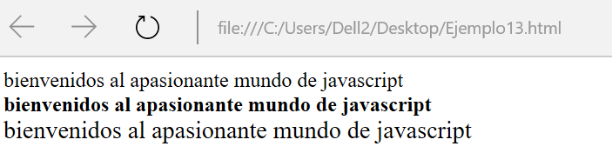
Ejemplo 13 utilizando algunos de estos métodos.
<html>
<head>
<title>ejemplo de objeto string</title>
</head>
<body>
<script languaje="javascript">
var cadena;
cadena="bienvenidos al apasionante mundo de javascript";
document.write(cadena+"<br>");
document.write(cadena.bold()+"<br>");
document.write(cadena.big()+"<br>");
document.write(cadena.touppercase()+"<br>");
document.write(cadena.small()+"<br>");
document.write(cadena.italics()+"<br>");
</script>
</body>
</html>
Los objetos string() disponen de las propiedades lenght, que determinan el numero de caracteres de la cadena, y prototype, que permite añadir nuevas propiedades y métodos.
Fundamentos de JavaScript
Resultado en el navegador
Autora: MTAI Lotzy Beatriz Fonseca Chiu Guadalajara, Jalisco, México Agosto 2016

Slide 24
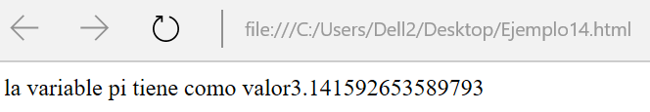
El objeto math()
El objeto math tiene propiedades y métodos que representan constantes y funciones matemáticas.
Como ejemplo la propiedad pi o el método sin(), que representan respectivamente el valor
de la constante pi y la función seno.
Las propiedades de este objeto son las siguientes:
e. constante euler o numero e.
ln2. logaritmo de 2.
ln10.logaritmo de 10.
log2e.logaritmo de e en base 2.
log10e. logaritmo de e en base 10.
pi. número pi
sqrt1_2.raíz cuadrada de 0.5.
sqrt2.raíz cuadrada de 2.
Fundamentos de JavaScript
Ejemplo 14.
<html>
<head>
<title>ejemplo de objeto string</title>
</head>
<body>
<script languaje="javascript">
var num=Math.PI;
document.write("la variable pi tiene como valor"+num);
</script>
</body>
</html>
Resultado en el navegador
Autora: MTAI Lotzy Beatriz Fonseca Chiu Guadalajara, Jalisco, México Agosto 2016

Slide 25
Relacionaremos los métodos , que son los elementos que nos permiten realizar operaciones.
abs(n). calcula el valor absoluto de n.
acos(n). calcula el arcocoseno de n.
asin(n). calcula el arcoseno de n.
atan(n). calcula la arcotangente de n.
ceil(n). redondea un número hacia el superior.
cos(n). calcula el coseno de un número n.
exp(n). calcula un exponencial del número e.
floor(n). redondea un numero hacia el inferior.
log(n). calcula el logaritmo de un número n.
max(x,y). devuelve x o y, en función de cuál de los dos es mayor.
min(x,y). devuelve x o y, en función de cual de los dos es menor.
pow(x,y). calcula la potencia de dos números.
random(). genera un número aleatorio.
round(n). redondea al numero entero más cercano.
sin(n). calcula el seno de un número n.
sqrt(n). calcula la raíz cuadrada de un numero n.
tan(n). calcula la tangente de un número ln.
Usa la sentencia with cuando se desean realizar varios cálculos matemáticos seguidos para no tener que poner math en cada referencia.
Fundamentos de JavaScript
Autora: MTAI Lotzy Beatriz Fonseca Chiu Guadalajara, Jalisco, México Agosto 2016

Slide 26
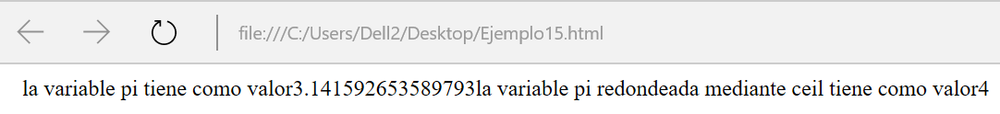
Ejemplo 15
<html>
<head>
<title>ejemplo de objeto string</title>
</head>
<body>
<script languaje="javascript">
var valorpi;
valorpi=Math.PI;
document.write("la variable pi tiene como valor"+valorpi);
valorpi=Math.ceil(valorpi);
document.write("la variable pi redondeada mediante ceil tiene como valor"+valorpi);
</script>
</body>
</html>
Fundamentos de JavaScript
Resultado en el navegador
Autora: MTAI Lotzy Beatriz Fonseca Chiu Guadalajara, Jalisco, México Agosto 2016

Slide 27
El objeto Date()
El objeto date permite trabajar con horas y fechas.
JavaScript maneja las fechas en milisegundos desde 1/1/1970 a las 00:00:00 horas. por lo tanto , no se puede trabajar con fechas anteriores.
En la representación de los meses para valores enteros JavaScript comienza a contar desde 0, por lo tanto enero será el mes 0 y diciembre el mes 11. los días de la semana se cuentan normalmente, empezando por 1 el lunes, así sucesivamente.
Para crear una variable de fecha se debe establecer un nombre para la instancia del objeto y sus respectivos parámetros.
Los formatos pueden ser los siguientes:
Crea un objeto con la fecha y hora actual
fecha=new Date()
Crea un objeto con la fecha y hora en una variable de cadena
fecha=new Date(“month day, year[hours:minutes:seconds]”)
Crea un objeto con la fecha en valores enteros
fecha=new Date(year,month,day[,hours,minutes,seconds])
El objeto Date posee muchos métodos para manejar fechas y horas.
:
Fundamentos de JavaScript
Autora: MTAI Lotzy Beatriz Fonseca Chiu Guadalajara, Jalisco, México Agosto 2016

Slide 28
getDate().devuelve el día del mes actual.
getDay().devuelve el día de la semana actual.
getHours().devuelve la hora actual.
getMinutes().devuelve los minutos actuales.
getMonth().devuelve el mes actual.
getSecond(). devuelve los segundos actuales.
getTime().devuelve la hora actual.
getTimezoneoffset().devuelve la diferencia en minutos entre la hora actual y la gtm.
getYear().devuelve el año actual.
parse(datestring).devuelve el tiempo pasado entre las 00:00:00
horas del 1 de enero de 1970 con respecto a la fecha especificada en datestring.
setDate(valor). establece el día del mes.
setHours(valor). establece la hora actual.
setMinutes(valor).establece los minutos actuales.
setMonth(valor). establece el mes actual.
setSeconds(valor). establece los segundos actuales.
setTime(valor). establece el valor del tiempo actual.
setYear(valor). establece el año actual.
toGTMString().devuelve el valor del objeto actual en gmt como una cadena.
tolocateString(). devuelve el valor del objeto actual como una cadena.
UTC(). devuelve el número de milisegundos transcurridos desde las 00:00:00 del día 1 de enero de 1970.
Los métodos set para fijar la fecha y la hora, los métodos get para obtener fechas y horas, to para obtener dichos valores como cadenas y parse para convertir cadenas que tengan fechas y horas.
:
Fundamentos de JavaScript
Autora: MTAI Lotzy Beatriz Fonseca Chiu Guadalajara, Jalisco, México Agosto 2016

Slide 29
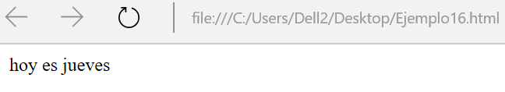
Ejemplo16 imprime en pantalla el día actual de la semana:
<html>
<head>
<title>ejemplo de objeto date</title>
</head>
<body>
<script languaje="javascript">
fecha=new Date;
dia=fecha.getDay();
if(dia==0){
document.write("hoy es domingo");
}
if(dia==1){
document.write("hoy es lunes");
}
if(dia==2){
document.write("hoy es martes");
}
:
Fundamentos de JavaScript
if(dia==3){
document.write("hoy es miercoles");
}
if(dia==4){
document.write("hoy es jueves");
}
if(dia==5){
document.write("hoy es viernes");
}
if(dia==6){
document.write("hoy es sabado");
}
</script>
</body>
</html>
Resultado en el navegador
Autora: MTAI Lotzy Beatriz Fonseca Chiu Guadalajara, Jalisco, México Agosto 2016

Slide 30
El objeto Array()
Una técnica importante de programación es el uso de los arrays o matrices.
podríamos definir a una matriz como un conjunto de datos de un mismo tipo identificados
por un índice.
El manejo de matrices apoyaremos las explicaciones desarrollando una matriz de ejemplo. En primer lugar deberemos definir la matriz, para ello utilizaremos el objeto Array().
Se deberán ir incluyendo los elementos de esa matriz. Si recordamos fundamentos de programación básica, cada elemento de una matriz esta identificado mediante un numero al que llamaremos índice.
openaustralia=new Array();
openaustralia[0]=”sergi ”;
openaustralia[1]=”alex”;
openaustralia[2]=”felix”;
openaustralia[3]=”peter”;
openaustralia[4]=”gustavo”;
A simple vista podemos ver que se han introducido cinco elementos en la matriz, pero para matrices mayores hay una propiedad del objeto Array() llamado length, que facilita el numero de elementos disponibles en la matriz.
document.write(“tengo”+openaustralia.length+”elementos en mi matriz.”);
El objeto Array() también tiene tres métodos.
join(). Método encargado de agrupar todos los elementos en una cadena de caracteres, separados por comas.
reverse(). Este método invierte el orden de colocación de los elementos. el primero pasa a ser el último y viceversa.
sort(). Este método devuelve de manera ordenada los elementos de la matriz.
Fundamentos de JavaScript
Autora: MTAI Lotzy Beatriz Fonseca Chiu Guadalajara, Jalisco, México Agosto 2016

Slide 31
Fundamentos de JavaScript
JavaScript no permite eliminar de manera directa elementos de una matriz, sin embargo, podemos dar un valor nulo al elemento. Para nuestro ejemplo, veamos como eliminar los elementos tres y cuatro de la matriz openaustralia. Las distintas sintaxis utilizadas( ambas son correctas):
openaustralia[3]=” “;
openaustralia[4]=null;
Utiliza la variable length para conocer el numero de jugadores del open australia, seguiremos teniendo cinco en vez de tres, pero con los elementos tres y cuatro sin contenido.
Autora: MTAI Lotzy Beatriz Fonseca Chiu Guadalajara, Jalisco, México Agosto 2016

Slide 32
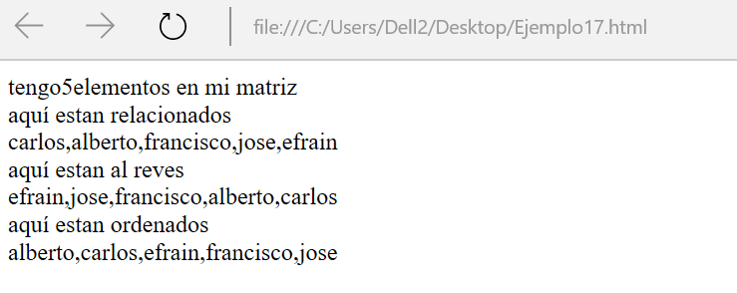
Fundamentos de JavaScript
Ejemplo 17 completo de nuestra matriz openaustralia en el que se aplican los métodos:
<html>
<head>
<title>ejemplo de objeto date</title>
</head>
<body>
<script languaje="javascript">
openaustralia=new Array();
openaustralia[0]="sergio";
openaustralia[1]="alberto";
openaustralia[2]="francisco";
openaustralia[3]="jose";
openaustralia[4]="efrain";
document.write("tengo"+openaustralia.length+"elementos en mi matriz"+"<br>");
document.write("aquí estan relacionados"+"<br>"+openaustralia.join()+"<br>");
document.write("aquí estan al reves"+"<br>"+openaustralia.reverse().join()+"<br>");
document.write("aquí estan ordenados"+"<br>"+openaustralia.sort().join()+"<br>");
</script>
</body>
</html>
Resultado en el navegador
Autora: MTAI Lotzy Beatriz Fonseca Chiu Guadalajara, Jalisco, México Agosto 2016

Slide 33
Fundamentos de JavaScript
El objeto Boolean()
El objeto Boolean() se utiliza para convertir datos no booleanos en booleanos.
La sintaxis es la siguiente:
nuevoobjeto=new Boolean(valor)
Las reglas elementales para utilizar este tipo de objeto son las siguientes:
Cuando se crea un objeto sin proporcionar datos, el nuevo objeto toma el valor de false.
Cuando se facilita el valor true o cualquier otro texto entrecomillado, el resultado del nuevo objeto es siempre true.
El nuevo objeto contendrá false si se proporciona un valor 0, false
El nuevo objeto contendrá false si se proporciona un valor 0, false sin comillas o una cadena de texto vacía.
El contenido de los datos a la hora de inicializar el nuevo objeto determina el estado de este.
Autora: MTAI Lotzy Beatriz Fonseca Chiu Guadalajara, Jalisco, México Agosto 2016

Slide 34
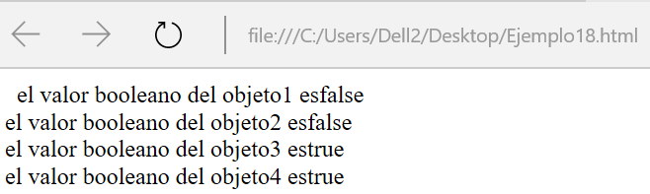
Ejemplo 18:
<html>
<head>
<title>ejemplo de objeto boolean()</title>
</head>
<body>
<script languaje="javascript">
var objeto1,objeto2,objeto3,objeto4;
objeto1=new Boolean();
objeto2=new Boolean(false);
objeto3=new Boolean(true);
objeto4=new Boolean("texto");
document.write("el valor booleano del objeto1 es"+objeto1+"<br>");
document.write("el valor booleano del objeto2 es"+objeto2+"<br>");
document.write("el valor booleano del objeto3 es"+objeto3+"<br>");
document.write("el valor booleano del objeto4 es"+objeto4+"<br>");
</script>
</body>
</html>
Fundamentos de JavaScript
Resultado en el navegador
Autora: MTAI Lotzy Beatriz Fonseca Chiu Guadalajara, Jalisco, México Agosto 2016

Slide 35
La funcion eval()
La función eval() toma una cadena que puede contener cualquier expresión de JavaScript.
Su valor podría ser una cadena representando una expresión JavaScript, una sentencia o una secuencia de sentencias. Esta función puede contener variables y propiedades de objetos ya existentes.
Esta función es especialmente útil cuando se trabaja con formularios, ya que los valores introducidos en un formulario son siempre cadenas o valores numéricos.
var numero_x=10
var numero_y=20
document.write(eval(“numero_x+numero_y”))
Las funciones parseInt() y parseFloat()
Estas dos funciones devuelve un valor numérico a partir de una cadena.
La función parseFloat(cadena) convierte una cadena en un numero real en coma flotante. si la función encuentra un símbolo diferente a los signos + y -, los dígitos del 0 al 9 o el punto o exponente(e o e), se devuelve el valor obtenido hasta ahí ignorando el resto de los caracteres. Si el primer carácter no puede ser convertido se devuelve el valor NaN. La función parseInt(cadena,base) convierte una cadena a una base numérica especificada. por ejemplo, si la base es dos, la cadena puede ser un numero binario en la forma “100101110”.
Si se encuentra un carácter que no es valido en la base especificada. se devuelve el valor obtenido hasta el momento. Si el primer carácter encontrado no es valido, se devuelve el valor NaN.
Fundamentos de JavaScript
Autora: MTAI Lotzy Beatriz Fonseca Chiu Guadalajara, Jalisco, México Agosto 2016

Slide 36
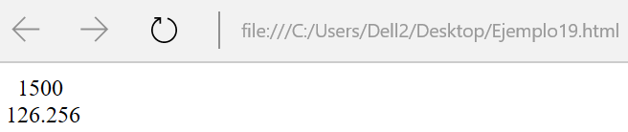
Ejemplo 19:
<html>
<head>
<title>ejemplo </title>
</head>
<body>
<script languaje="javascript">
var resultadoparseint,resultadoparsefloat;
var numero_int="1500.230";
var numero_float="+126.256";
resultadoparseint=parseInt(numero_int,10);
resultadoparsefloat=parseFloat(numero_float);
document.write(resultadoparseint+"<br>");
document.write(resultadoparsefloat);
</script>
</body>
</html>
Fundamentos de JavaScript
Resultado en el navegador
Autora: MTAI Lotzy Beatriz Fonseca Chiu Guadalajara, Jalisco, México Agosto 2016

Slide 37
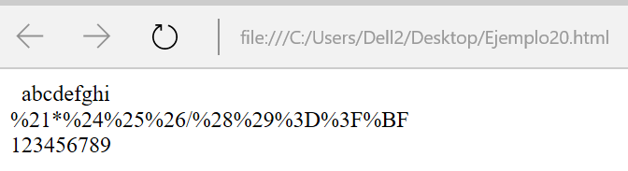
La función escape
La función escape se utiliza para obtener el código ascii de un carácter en el juego de caracteres iso latin 1. los caracteres alfanuméricos como letras y números serán devueltos tal cual, solo los símbolos obtendrán su correspondiente código ascii precedido del símbolo %.
Ejemplo 20:
<html>
<head>
<title>ejemplo </title>
</head>
<body>
<script languaje="javascript">
document.write(escape("abcdefghi")+"<br>");
document.write(escape("!*$%&/()=?¿")+"<br>");
document.write(escape("123456789")+"<br>");
</script>
</body>
</html>
Los códigos ascii de cada carácter van precedidos del símbolo %
Fundamentos de JavaScript
Resultado en el navegador
Autora: MTAI Lotzy Beatriz Fonseca Chiu Guadalajara, Jalisco, México Agosto 2016

Slide 38
Los objetos del navegador
Cuando se carga una pagina en un navegador se crean un numero de objetos característicos
del navegador según el contenido de dicha página.
Los objetos y propiedades que tiene un documento:
window. Es el objeto de más alto nivel, contiene las propiedades de la ventana y en el supuesto de trabajar con frames, un objeto window es generado para cada frame.
location. Contiene las propiedades de la url activa.
history. Objeto que contiene las propiedades que representan a las url que el usuario ha visitado anteriormente. es una especie de cache.
document. Este objeto contiene todas las propiedades del documentos actual, como pueden ser su color de fondo, enlaces, imágenes, etc.
Los objetos en el navegador se rigen por una jerarquía que refleja la estructura de los documentos html. El objeto window que es de más alto nivel tendría a un objeto location como descendiente.
Imaginemos un documento html(objeto document) que contiene un formulario llamado miformulario.
Para hacer referencia al formulario se deberá escribir:
document.miformulario
Por lo tanto, como norma general para referenciar una propiedad especifica de un objeto se deberá incluir el objeto y todos sus antecesores teniendo en cuenta que el objeto window no es necesario incluirlo a no ser que se esté trabajando con frames.
Fundamentos de JavaScript
Autora: MTAI Lotzy Beatriz Fonseca Chiu Guadalajara, Jalisco, México Agosto 2016

Slide 39
La jerarquía de los objetos de un navegador.
window
parent,frames,self,top
history
location
document
links
anchor
form
todos sus elementos.
El objeto window
El objeto window posee una serie de propiedades que determinan características básicas de la ventana y sus componentes. Las propiedades mas elementales.
closed. Propiedad que determina si una ventana se ha cerrado.
defaultstatus. Propiedad que contiene el mensaje estándar que aparece en la barra de estado de windows.
frames. Es una matriz que representa todos los frames de la ventana.
length. Esta propiedad contiene el numero de frames de la ventana.
name. Contiene el nombre de la ventana.
outerheight. Altura de la totalidad de la ventana.
outerwidth. La anchura de la totalidad de la ventana.
parent. Hace referencia a la ventana con un codigo<frameset>
self. Propiedad que hace referencia a la ventana activa.
top. Hace referencia a la ventana superior del navegador.
status. Determina el mensaje que aparece en la barra de estado del navegador.
window. Al igual que self, hace referencia a la ventana activa.
Fundamentos de JavaScript
Autora: MTAI Lotzy Beatriz Fonseca Chiu Guadalajara, Jalisco, México Agosto 2016

Slide 40
Ejemplo 21
Programa que muestre siempre un texto en la barra de estado y que oculte la dirección real de un
enlace al pasar el cursor del ratón sobre el.
<html>
<head>
<title>ejemplo de objeto window</title>
</head>
<body onload="window.defaultstatus='curso básico de javascript';">
<a href="http://www.aprendiendotics.com/"
onmouseover="window.status='estás encima del enlace';return true">
pasa por encima mio </a>
</body>
</html>
El objeto window también posee una serie de métodos que permiten ejecutar funciones especificas con las ventanas, como por ejemplo crear ventanas y cuadros de dialogo.
open() y close(). Métodos que abren y cierran una ventana.
back(). Retrocede a la página anterior.
blur(). Quita el foco de la ventana especificada.
captureevents(). Captura todos los eventos de un determinado tipo.
clearinterval(). Cancela el tiempo de espera establecido mediante setinterval().
close(). Cierra la ventana.
alert(). Método que muestra una ventana de dialogo con un mensaje y el botón aceptar.
confirm(). Método similar al anterior, pero mostrando dos botones; aceptar y cancelar.
find(). Abre una ventana de diálogo que permite efectuar búsquedas.
prompt(). Método que representa una ventana de diálogo con un mensaje y un campo de entrada.
settimeout(). Este método retrasa la ejecución de una instrucción.
cleartimeout. Método que permite anular el timeout fijado con el método anterior.
Fundamentos de JavaScript
Autora: MTAI Lotzy Beatriz Fonseca Chiu Guadalajara, Jalisco, México Agosto 2016

Slide 41
Fundamentos de JavaScript
Podemos determinar el aspecto que tendrá la nueva ventana del navegador mediante
una serie de componentes que permiten configurar el menú, la barra de herramientas,
la barra de estado, etc. las opciones son:
toolbar. Muestra la barra de herramientas.
location. Muestra la barra de dirección.
directories. Muestra los botones de directorio.
status. Muestra la barra de estado.
menubar. Muestra la barra de menús.
scrollbars. Muestra las barras de desplazamiento.
resizable. Permite ajustar el tamaño de la ventana.
width. Ancho de la ventana en pixeles.
height. Altura de la ventana en pixeles.
Para utilizar los métodos y opciones anteriores se aplica la siguiente sintaxis:
variableventana=nombreventana.open(“url”,nombreventana”,”opcionesventana”)
El siguiente script abre una ventana nueva cuando se pulsa un botón.
Autora: MTAI Lotzy Beatriz Fonseca Chiu Guadalajara, Jalisco, México Agosto 2016

Slide 42
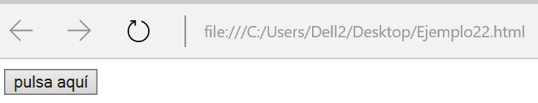
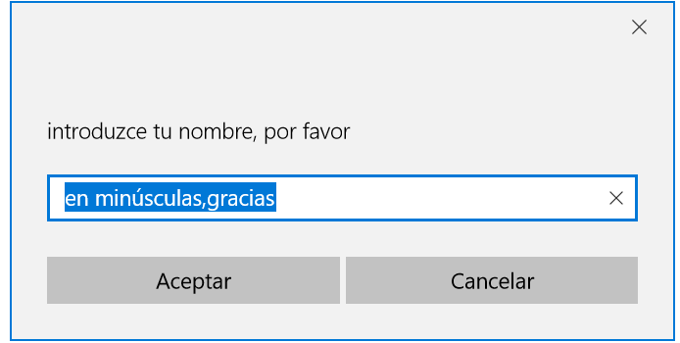
Ejemplo 22 de aplicación de los metodos alert(),confirm() y prompt():
<html>
<head>
<title>ejemplo de ventanas de alert</title>
<script langueje="javascript">
function pregunta()
{
var entradadatospregunta=prompt("introduzce tu nombre, por favor","en minúsculas,gracias");
if(confirm("estas conforme con el nombre introducido"+entradadatospregunta+"?"))
{
alert("de acuerdo,escribiste"+entradadatospregunta);
}
else
{
alert("bueno,pero yo creo que escribiste"+entradadatospregunta);
}}
</script>
</head>
<body>
<form>
<input type="button" value="pulsa aquí"onclick="pregunta()">
</form>
</body>
</html>
Fundamentos de JavaScript
Resultado en el navegador
Autora: MTAI Lotzy Beatriz Fonseca Chiu Guadalajara, Jalisco, México Agosto 2016

Slide 43
El objeto location
La propiedad location del objeto window contiene información sobre el url completo de un
documento actual a diferencia de la propiedad location del objeto document que se encarga
de cargar un nuevo documento.
Su sintaxis es la siguiente:
window.location.propiedad
protocol. Especifica el inicio de la dirección.
hash. Especifica el nombre del enlace en la url.
host. Determina el nombre del ordenador y el puerto.
href. Especifica la dirección completa.
port. Especifica el puerto de comunicaciones.
El objeto document
El objeto document hace referencia a todo el contenido de un documento html.
Todas las propiedades de este objeto hacen referencia a determinadas características de la pagina, como su color de fondo, su titulo, etc. a continuación se relacionan algunas de las más utilizadas.
bgcolor. Color del fondo
fgcolor. Color del texto.
vlinkcolor. Color de los enlaces visitados.
alinkcolor. Color del enlace en el momento de la selección.
También podemos trabajar con algunos de sus métodos para controlar el proceso de abrir y cerrar un documento.
clear(). Borra la pagina del navegador.
close(). Cierra el documento.
write(). Permite escribir en un documento.
Fundamentos de JavaScript
Autora: MTAI Lotzy Beatriz Fonseca Chiu Guadalajara, Jalisco, México Agosto 2016

Slide 44
El objeto history
Este objeto contiene información sobre los enlaces que el usuario ha visitado.
Su utilidad es la de generar botones de avance y retroceso.
back(). Carga el url anterior al actual.
forward(). Carga el url siguiente de la lista.
go(). Muestra un url de la lista history según un valor índice introducido.
Los eventos de JavaScript
Se llama evento a un suceso que ocurre en el sistema cuando un usuario ejecuta algún tipo de acción. Un evento debe asociarse a un elemento html, no aun código JavaScript.
Se trata de los manejadores de eventos disponibles en JavaScript.
El evento onClick:
<html>
<head>
<title> ejemplo de evento </title>
</head>
<form>
<input type="button"value="pulsa"onClick="alert('has pulsado el botón');">
</form>
</body>
</html>
El script anterior muestra un mensaje de aviso cuando el usuario pulsa el botón. Es importante verificar los scripts en diferentes navegadores.
Fundamentos de JavaScript
Autora: MTAI Lotzy Beatriz Fonseca Chiu Guadalajara, Jalisco, México Agosto 2016

Slide 45
El evento onClick
Sin lugar a dudas, este es uno de los eventos mas conocidos de JavaScript, y se produce cuando
el usuario efectúa un click con el botón izquierdo del ratón sobre algún elemento de un formulario
o un enlace. La sintaxis básica de este evento es la siguiente:
<input type=”tipo de elemento” onClick=”función”>
El tipo de elemento puede ser un botón, una caja de comprobación o un botón de reset por ejemplo, mientras que la función es la instrucción o instrucciones a procesar cuando se produzca el evento.
Los eventos onMouseOver y onMouseOut
El evento onMouseOver u onMouseOver sucede cada vez que el cursor del ratón pasa por encima de un elemento de la página, mientras que el evento onMouseOut sucede cuando se deja de seleccionar ese elemento.
La sintaxis para los respectivos eventos es la siguiente:
<a href=”url” onMouseOver=”función”>enlace</a>
<a href=”url” onMouseOut=”función”>enlace</a>
Fundamentos de JavaScript
Autora: MTAI Lotzy Beatriz Fonseca Chiu Guadalajara, Jalisco, México Agosto 2016

Slide 46
Ejemplo 23 de los dos eventos anteriores:
<html>
<head>
<title> ejemplo de evento onmouseover y onmouseout </title>
</head>
<a href="enlace" onMouseOver="alert('has pasado por encima del enlace')";>pasa por encima mio</a>
<br><br><br><br>
<a href="enlace" onMouseOut="alert('estas alejandote del enlace');">acércate y luego vete poco a poco.</a>
</body>
</html>
Los eventos onLoad y onUnload
El evento onLoad es aquel que se produce cuando un navegador carga un documento html o una imagen. Este evento se utilizara dentro de la etiqueta <body> del documento html.
Su sintaxis para cada una de las opciones será la siguiente:
<body onLoad=”script a ejecutar”>
onUnload es el evento opuesto a onLoad. su misión consiste en ejecutar un script cuando la pagina web actual se descarga, ya sea porque se accede a otro web o bien porque se utilizan los botones de avanzar y retroceder.
la sintaxis es similar a la vista anteriormente.
<body onUnload=”script a ejecutar”>
Fundamentos de JavaScript
Autora: MTAI Lotzy Beatriz Fonseca Chiu Guadalajara, Jalisco, México Agosto 2016

Slide 47
El evento onChange
El evento onChange se produce cuando se modifica el valor de un elemento select, text o
textarea en un formulario html. Para que el evento funcione el usuario tiene que cambiar de
elemento en el formulario, si estamos introduciendo datos en una casilla de texto, el evento onChange no se activara hasta que no pasemos a otra casilla.
La sintaxis es la siguiente:
<input type=”tipo de elemento” onChange=”función”>
Es una interesante opción para validar la entrada de datos en los formularios.
Ejemplo 24:
<html>
<head>
<title> ejemplo de evento onchange </title>
</head>
<body>
<form>
<center><p>mi nombre es:
<input type="text"name="nombre"onChange="alert('esta casilla a cambiado su contenido')"><br>
<p>mis apllidos son:
<input type="text"name="apellidos"onChange="alert('y ahora esta otra')";><br>
</form>
</body>
</html>
Fundamentos de JavaScript
Autora: MTAI Lotzy Beatriz Fonseca Chiu Guadalajara, Jalisco, México Agosto 2016

Slide 48
El evento onsubmit
Este evento se encarga de ejecutar un determinado codigo de JavaScript al realizarse
el envió de un formulario.
Evitar que un formulario sea enviado si determinadas condiciones no son cumplidas.
Ejemplo vamos a diseñar un formulario que verifique que se ha introducido un numero entre uno y cien antes de proceder a enviar los datos del formulario. Si la condición no se cumple, aparecerá un mensaje de aviso y se cancelara el envío.
Ejemplo 25:
<html>
<head>
<title> ejemplo de evento onsubmit </title>
<script languaje="javascript">
function verificardato()
{
var valor=document.miformulario.numero.value;
if(valor>0 && valor<100)
{
return(true);
}
Fundamentos de JavaScript
else{
alert("atencion el valor introducido no es correcto");
return(false);
} }
</script>
</head>
<body>
<form name="miformulario" method="post"action="mailto:correo@server.com"onsubmit="verificardato()">
<p>introduzca un numero comprendido entre 1 y 100
<input type="text" name="numero"><br>
<input type="submit"value="pulsa aqui">
</form>
</body>
</html>
Autora: MTAI Lotzy Beatriz Fonseca Chiu Guadalajara, Jalisco, México Agosto 2016

Slide 49
El evento onfocus detecta la entrada(focus) en un elemento de un formulario, por ejemplo
un text, textarea o window; mientras que onblur actua de manera contraria, es decir,
detecta la perdida del focus.
La sintaxis es la siguiente:
<input type=”tipo de entrada” onfocus=”funcion”>
<input type=”tipo de entrada” onblur=”funcion”>
Por ejemplo podemos mostrar un mensaje cuando el usuario salga de algún elemento de un formulario:
Ejemplo 26 del evento onfocus
<html>
<head>
<title>ejemplo de evento onfocus</title>
</head>
<body>
<form>
<p>nombre:<input type="text"name="nombre"><br>
<p>apellidos:<input type="text"name="apellido"><br>
<p>queja:<textarea name="queja" onblur="alert('gracias por expresar su opinión.\rsaludos')";></textarea>
</form>
</body>
</html>
La utilización del evento onfocus puede provocar un bucle infinito que bloquee el ordenador. veamos el siguiente fragmento de script:
<p>queja:<textarea name=”queja” onfocus=”alert(‘gracias por expresar su opinion/rsaludos’);”></textarea>
Cuando el usuario entra en la casilla de texto llamada queja, el evento onfocus se activa y se muestra en pantalla una ventana de dialogo . Ahora debemos pulsar aceptar para cerrar la ventana ¿que pasa ahora? pues que el focus vuelve a situarse sobre la casilla queja, con lo que el evento onfocus vuelve a activarse mostrando nuevamente la ventana de dialogo y así infinitamente.
Fundamentos de JavaScript
Autora: MTAI Lotzy Beatriz Fonseca Chiu Guadalajara, Jalisco, México Agosto 2016

Slide 50
Fundamentos de JavaScript
El evento onselect
Este evento hace que se ejecute un script cuando se selecciona texto dentro de un elemento
de un formulario, ya sea una casilla de texto o de área de texto. La sintaxis es similar a casi todas las vistas anteriormente.
<input type=”tipo de elemento” onselect=”función”>
Ejemplo 27:
<html>
<head>
<title>ejemplo de evento onselect</title>
</head>
<body>
<form>
<textarea rows=3 cols=40 onselect="alert('se ha seleccionado texto \r en el formulario');">aquí hay un poco de texto para efectuar la prueba. seleccione con el cursor un fragmento.</textarea>
</form>
</body>
</html>
Autora: MTAI Lotzy Beatriz Fonseca Chiu Guadalajara, Jalisco, México Agosto 2016

Slide 51
El evento onabort
El evento onabort se produce cuando se bloquea la carga de una imagen, pulsando por
ejemplo el botón stop.
Su sintaxis a continuación:
<img src=”imagen” onabort=”funcion”>
Ejemplo 28 en el siguiente script, si el usuario pulsa el botón de stop o accede a cualquier otro enlace, un mensaje de aviso aparecerá en la pantalla:
<html>
<head>
<title>ejemplo de evento onabort</title>
</head>
<body>
<img src="garfi.gif" onabort=alert('atención. falta lo mejor de la fotografia');">
</body>
</html>
El evento onreset
El evento onreset se produce cuando se pulsa un botón de reset en un formulario.
Su sintaxis es la siguiente:
<input type=”reset” onreset=”función”>
este evento puede servir, por ejemplo, para advertir al usuario antes de efectuar un reset del formulario.
Fundamentos de JavaScript
Autora: MTAI Lotzy Beatriz Fonseca Chiu Guadalajara, Jalisco, México Agosto 2016

Slide 52
Ejemplo 29.
<html>
<head>
<title>ejemplo de evento onreset</title>
<script languaje="javascript">
function avisoreset(){
if(confirm("¡atención!.los datos del formulario se van a borrar.")){
document.datos.reset()
}}
</script>
</head>
<body>
<center><form name="datos">
<p>introduzca sus datos.gracias.<br>
nombre:<input type="text" value="nombre"><br>
apellidos:<input type="text" value="apellidos"><br>
dirección:<input type="text" value="dirección"><br>
provincia:<input type="text" value="provincia"><br>
<input type="button"value="resetar"onclick="avisoreset()">
</form>
</center>
</body>
</html>
Fundamentos de JavaScript
Autora: MTAI Lotzy Beatriz Fonseca Chiu Guadalajara, Jalisco, México Agosto 2016

Slide 53
Fundamentos de JavaScript
En el script anterior podemos observar como se llama al método reset() del formulario, que ha su vez esta incluido en el documento. Recordando la jerarquía de los objetos, el método reset() pertenece al objeto forms, que a su vez pertenece al objeto document.
document.datos.reset().
Como en este script solo hay un formulario, también habría sido valida la expresión document.forms[0].reset().
forms[0] hace referencia al primer formulario del documento.
Los eventos onkeydown,onkeyup y onkeypress
Como el lector habrá podido imaginar, estos eventos se generan cuando el usuario efectúa alguna acción con las teclas.
onkeydown.Se ejecuta cuando se pulsa una tecla.
onkeyup. Se ejecuta cuando se deja de pulsar una tecla.
onkeypress. Se ejecuta cuando se mantiene pulsada una tecla.
Autora: MTAI Lotzy Beatriz Fonseca Chiu Guadalajara, Jalisco, México Agosto 2016

Slide 54
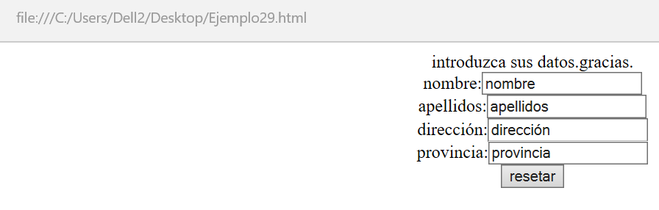
A continuación un sencillo ejemplo que detecta la pulsación de una tecla al
escribir dentro de una casilla de texto:
Ejemplo 30
<html>
<head>
<title>ejemplo de evento onreset</title>
<script languaje="javascript">
function avisopulsacion(){
alert("has pulsado una tecla");
}
</script>
</head>
<body>
<center><form name="datos">
<p>escribe un caracter dentro de la casilla de texto<br>
<input type="text" value="escribe aqui dentro"size="40" onkeydown="avisopulsacion()"><br>
</form>
</center>
</body>
</html>
Fundamentos de JavaScript
Resultado en el navegador
Autora: MTAI Lotzy Beatriz Fonseca Chiu Guadalajara, Jalisco, México Agosto 2016

Slide 55
Los eventos onmousedown,onmousemove y onmouseup
Estos eventos permiten detectar la utilización del ratón:
onmousedown.evento que se genera cuando el usuario pulsa un botón del ratón.
onmousemove.evento que se genera cuando el usuario mueve el cursor del ratón.
onmouseup.evento que se genera cuando se deja de pulsar un botón del ratón.
Los eventos onmove y onresize.
el evento onmove se genera cuando el usuario mueve una ventana o frame de la pantalla principal del navegador.
Cuando un usuario modifica el tamaño de la ventana o del frame actual, se genera un evento onresize.
Estos eventos esta incorporados en los objetos window y frame.
Ejemplo 31.
<html>
<head>
<title>ejemplo de evento onmove y onresize</title>
</head>
<body onresize="alert('la ventana esta siendo redimensionada');"onmove="alert('la ventana se esta moviendo');">
</body>
</html>
El script anterior ha sido probado en los navegadores y los resultados no han sido muy satisfactorios.
al maximizar y minimizar las ventanas de los dos navegadores reconocían el evento onresize, sin embargo el evento onmove no era reconocido. Es por esta razón que debemos probar los script’s en varios navegadores web, o en los más comunes.
Autora: MTAI Lotzy Beatriz Fonseca Chiu Guadalajara, Jalisco, México Agosto 2016

Slide 56
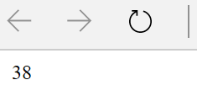
Manejo de cadenas en JavaScript
La función length, devuelve la longitud de una cadena de texto.
Ejemplo 32.html
<html>
<head>
<title>ejemplo </title>
</head>
<body>
<script languaje="javascript">
var mensaje="Bienvenido a JavaScript en udg virtual";
var numero=mensaje.length;
document.write(numero+"<br>");
</script>
</body>
</html>
Autora: MTAI Lotzy Beatriz Fonseca Chiu Guadalajara, Jalisco, México Agosto 2016

Slide 57
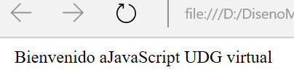
Manejo de cadenas en JavaScript
La función concat() permite concatenar cadenas.
Ejemplo 33.html
<html>
<head>
<title>ejemplo </title>
</head>
<body>
<script languaje="javascript">
var mensaje="Bienvenido a";
var mensaje2=mensaje.concat("JavaScript UDG virtual");
document.write(mensaje2+"<br>");
</script>
</body>
</html>
Autora: MTAI Lotzy Beatriz Fonseca Chiu Guadalajara, Jalisco, México Agosto 2016

Slide 58
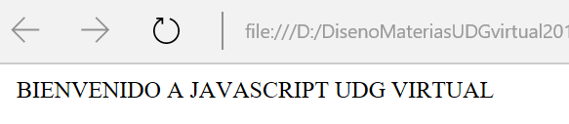
Manejo de cadenas en JavaScript
La función toUpperCase() permite transformar los caracteres de la cadena mayúsculas.
Ejemplo 34.html
<html>
<head>
<title>ejemplo </title>
</head>
<body>
<script languaje="javascript">
var mensaje="Bienvenido a JavaScript UDG VIRTUAL";
document.write(mensaje.toUpperCase()+"<br>");
</script>
</body>
</html>
La función toLowerCase() permite transformar los caracteres de la cadena minúsculas.
Autora: MTAI Lotzy Beatriz Fonseca Chiu Guadalajara, Jalisco, México Agosto 2016

Slide 59
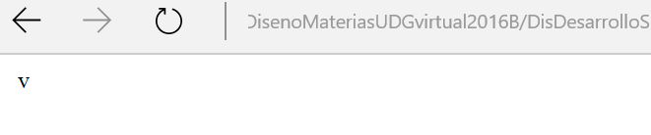
Manejo de cadenas en JavaScript
Función charAt(posición) , obtiene el carácter de la posición, recordemos
que se inicia a partir 0.
Ejemplo 35.html
<html>
<head>
<title>ejemplo </title>
</head>
<body>
<script languaje="javascript">
var mensaje="Bienvenido";
var letrav=mensaje.charAt(4);
document.write(letrav+"<br>");
</script>
</body>
</html>
Autora: MTAI Lotzy Beatriz Fonseca Chiu Guadalajara, Jalisco, México Agosto 2016

Slide 60
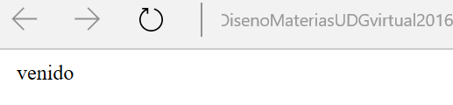

Manejo de cadenas en JavaScript
Función substring(inicio,final), extrae una porción de una cadena de texto.
Ejemplo 36.html
<html>
<head>
<title>ejemplo </title>
</head>
<body>
<script languaje="javascript">
var mensaje="Bienvenido";
var letrav=mensaje.substring(4);
document.write(letrav+"<br>");
</script>
</body>
</html>
<html>
<head>
<title>ejemplo </title>
</head>
<body>
<script languaje="javascript">
var mensaje="Bienvenido";
var letrav=mensaje.substring(4,7);
document.write(letrav+"<br>");
</script>
</body>
</html>
Autora: MTAI Lotzy Beatriz Fonseca Chiu Guadalajara, Jalisco, México Agosto 2016

Slide 61
Fundamentos de JavaScript
Bibliografía:
JavaScript
José Manuel Alarcón
Anaya Multimedia
Diseño de páginas web con XHTML, JavaScript y CSS
Juan Carlos Orós
Alfaomega Ra-Ma
JavaScript&Ajax Para diseño web
Tom Negrino , Dori Smith
Pearson, Prentice Hall
Autora: MTAI Lotzy Beatriz Fonseca Chiu Guadalajara, Jalisco, México Agosto 2016

